Slide 1
Tubage de buses métalliques : retour d’expérience

Slide 2
Plan infra pour la province du Luxembourg: 8 buses ouvrages dans les 20 premiers

Slide 3
Dans le cadre de la rénovation de l’autoroute E25/A26, nous avons rédigé des métrés pour la rénovation des ouvrages d’art compris dans le chantier. En plus des ponts, nous avons prévu le tubage d’une buse passant sous bretelle.
Lors de l’étude, il est important de savoir de quel type de cours d’eau il s’agit et de savoir qui en est le gestionnaire. Dans ce cas-c i: le ruisseau de la Grande Fontaine est un cours d'eau non navigable de troisième catégorie géré par la commune de Bastogne appuyée par les services provinciaux.
Une réunion préalable avec ces derniers, la DNF et les services pêches aurait été nécessaire.
Cependant l’ouvrage supérieur étant un tuyau en béton de 800, la remontée des poissons/faune était de toute façon impossible.
Donc, seule l’autorisation du collège provincial, a été sollicitée, moyennant un calcul hydrographique pour s’assurer que le nouveau diamètre était suffisant.

Slide 4
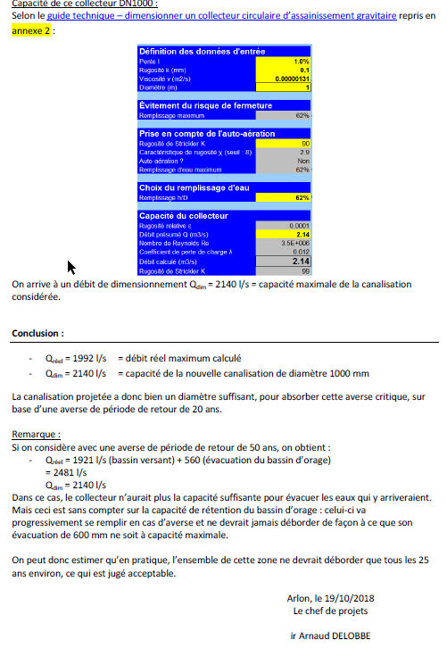
Calcul hydraulique par Arnaud Delobbe

Slide 6
Plan de situation échangeur E25/N4

Slide 7
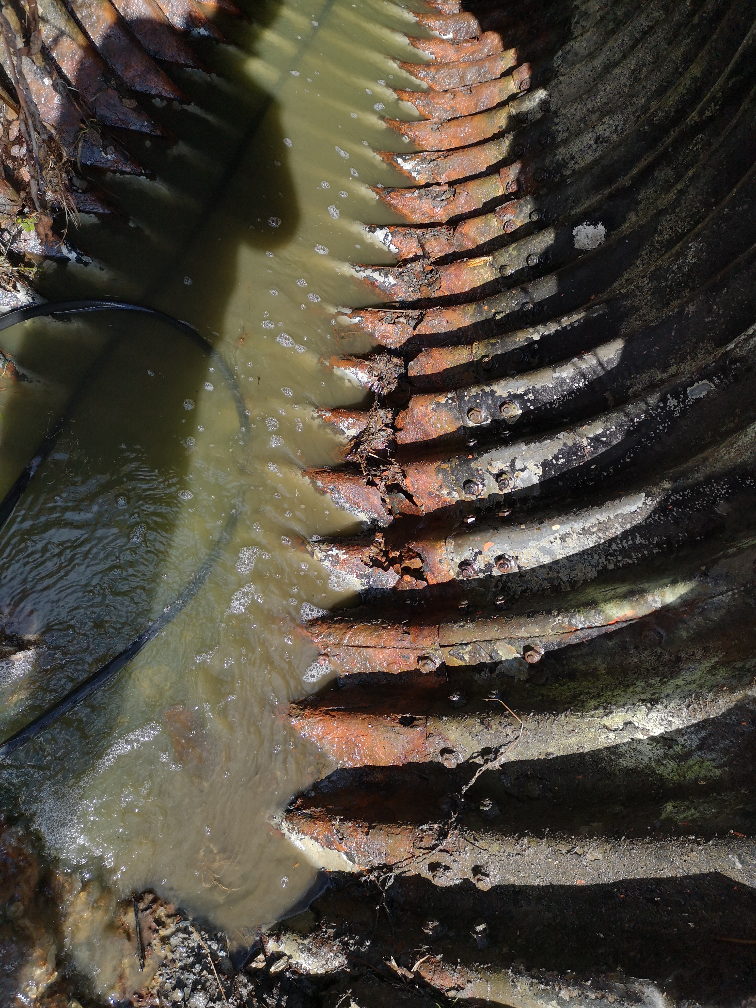
Buse avec corrosions dans la zone de marnage et perforation de la partie basse

Slide 8
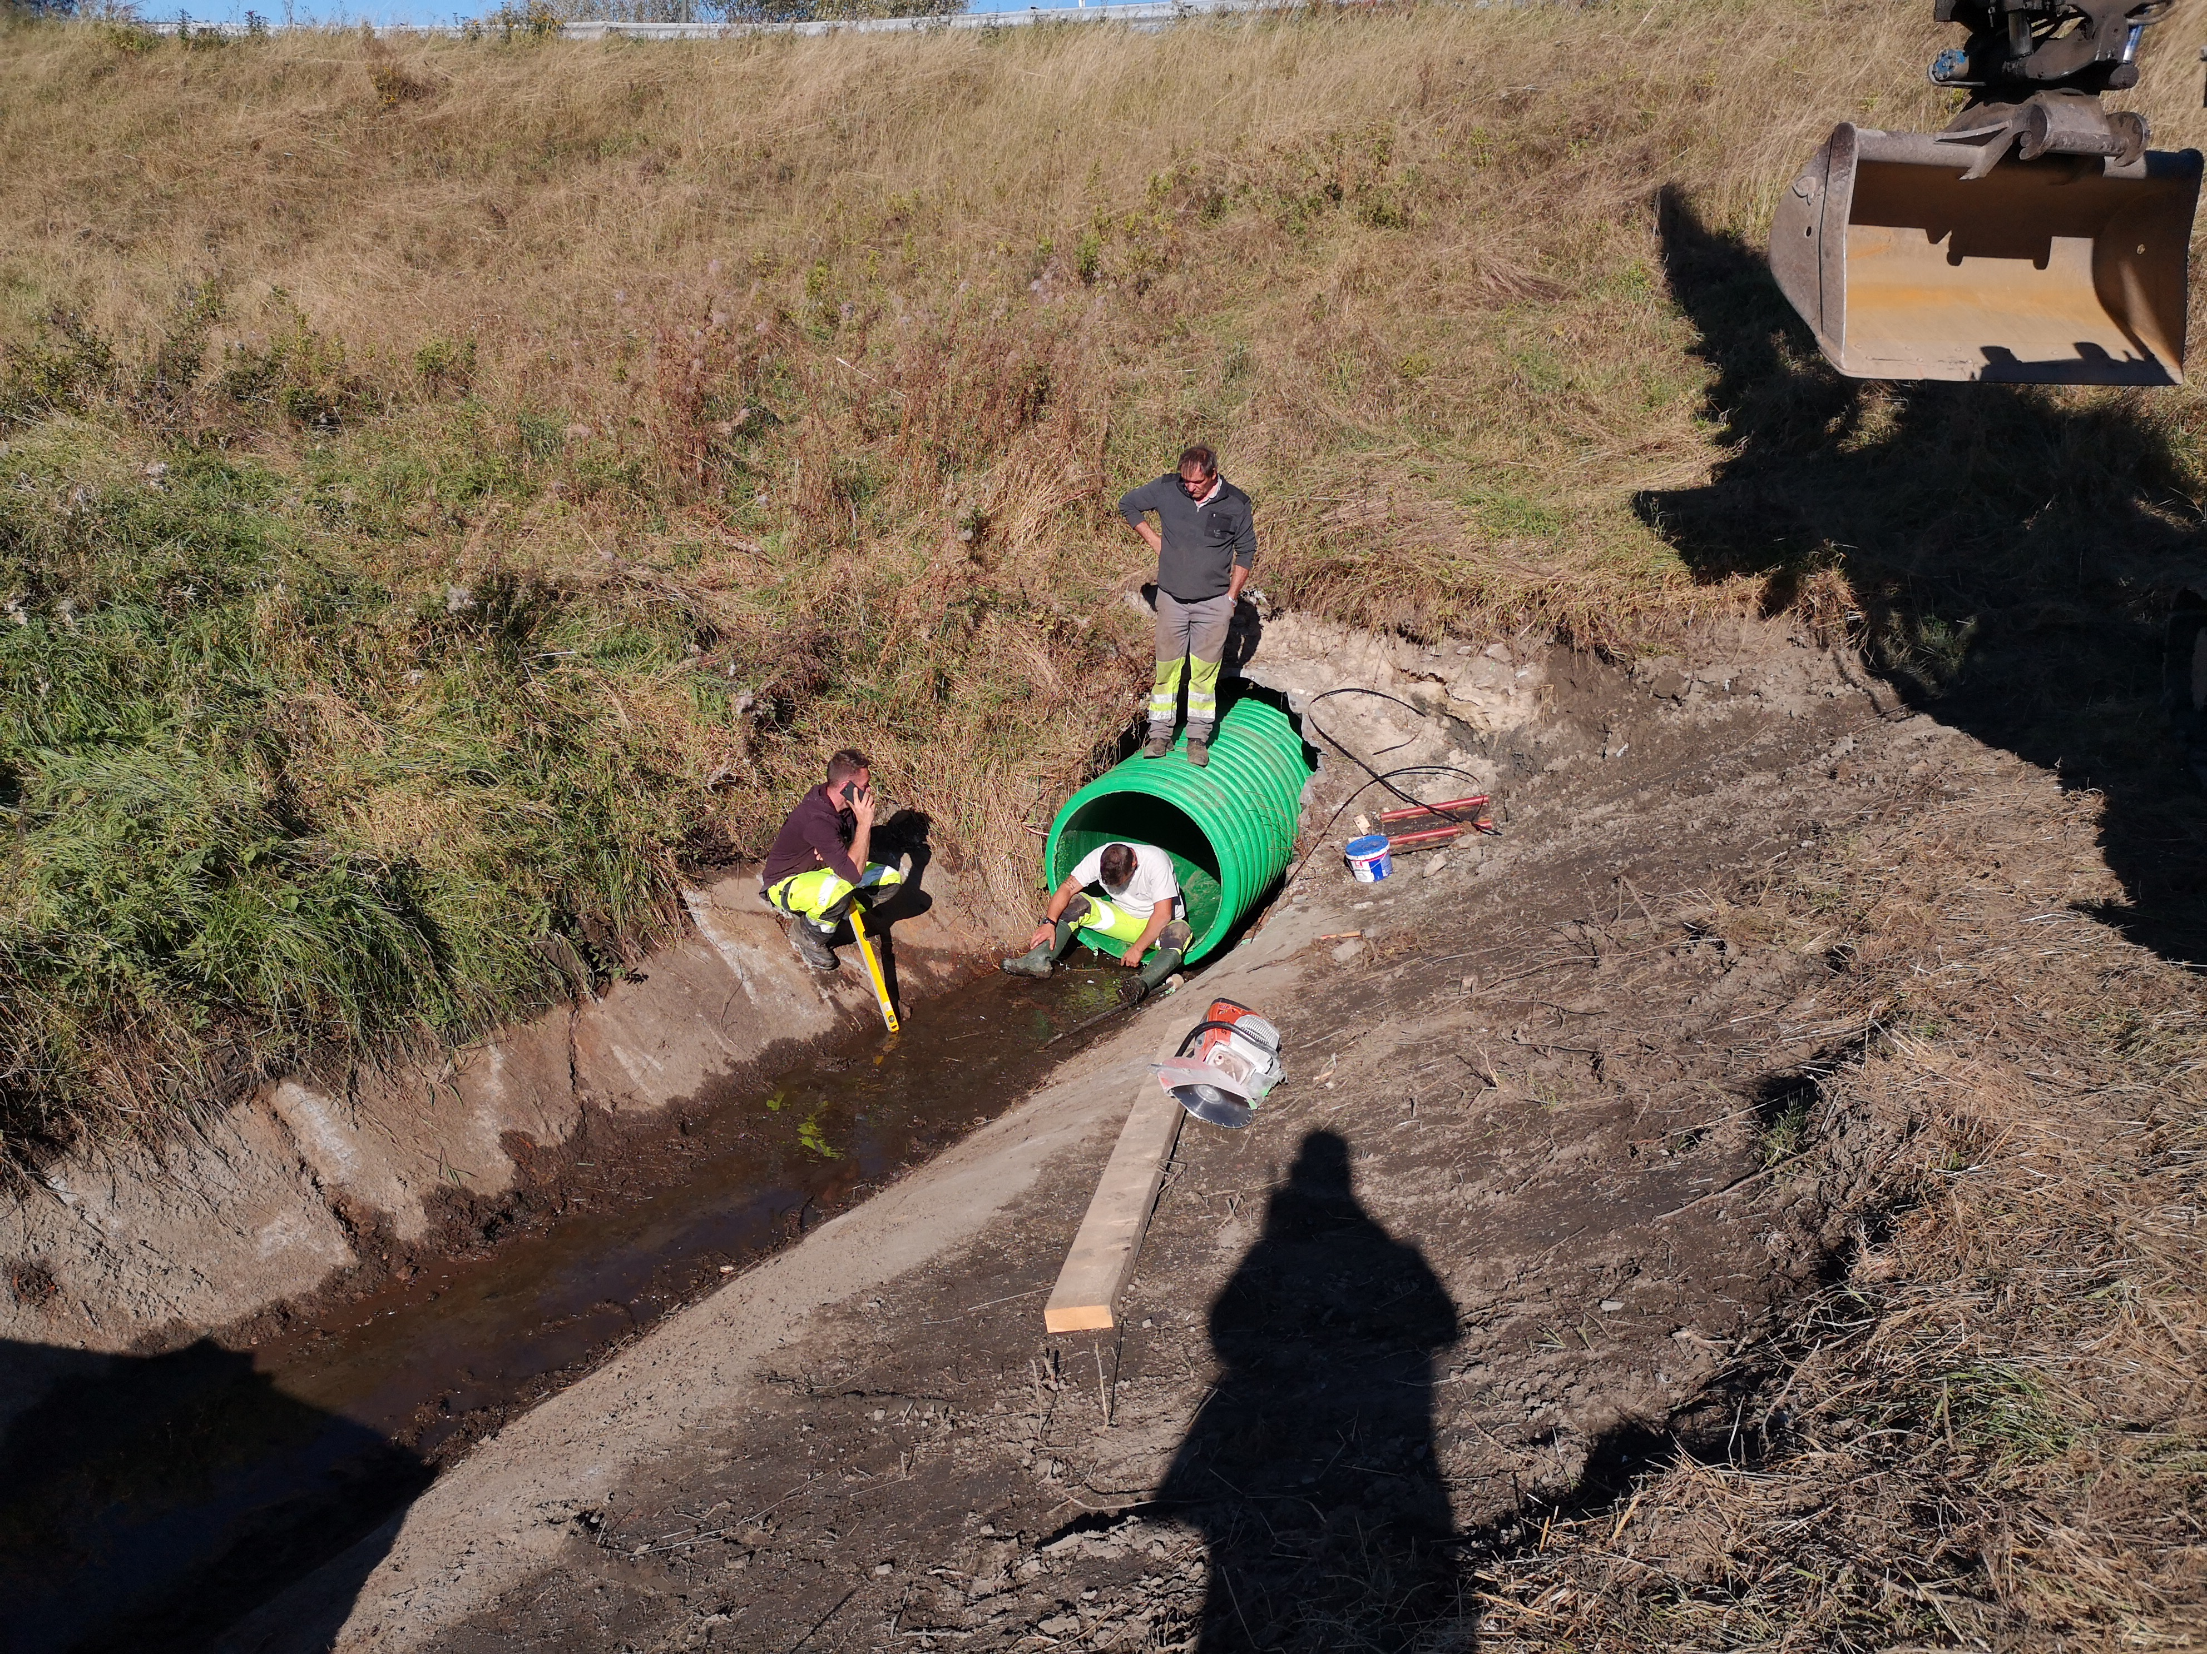
Tubage et calage

Slide 9
Treuil et calage des tuyaux

Slide 10
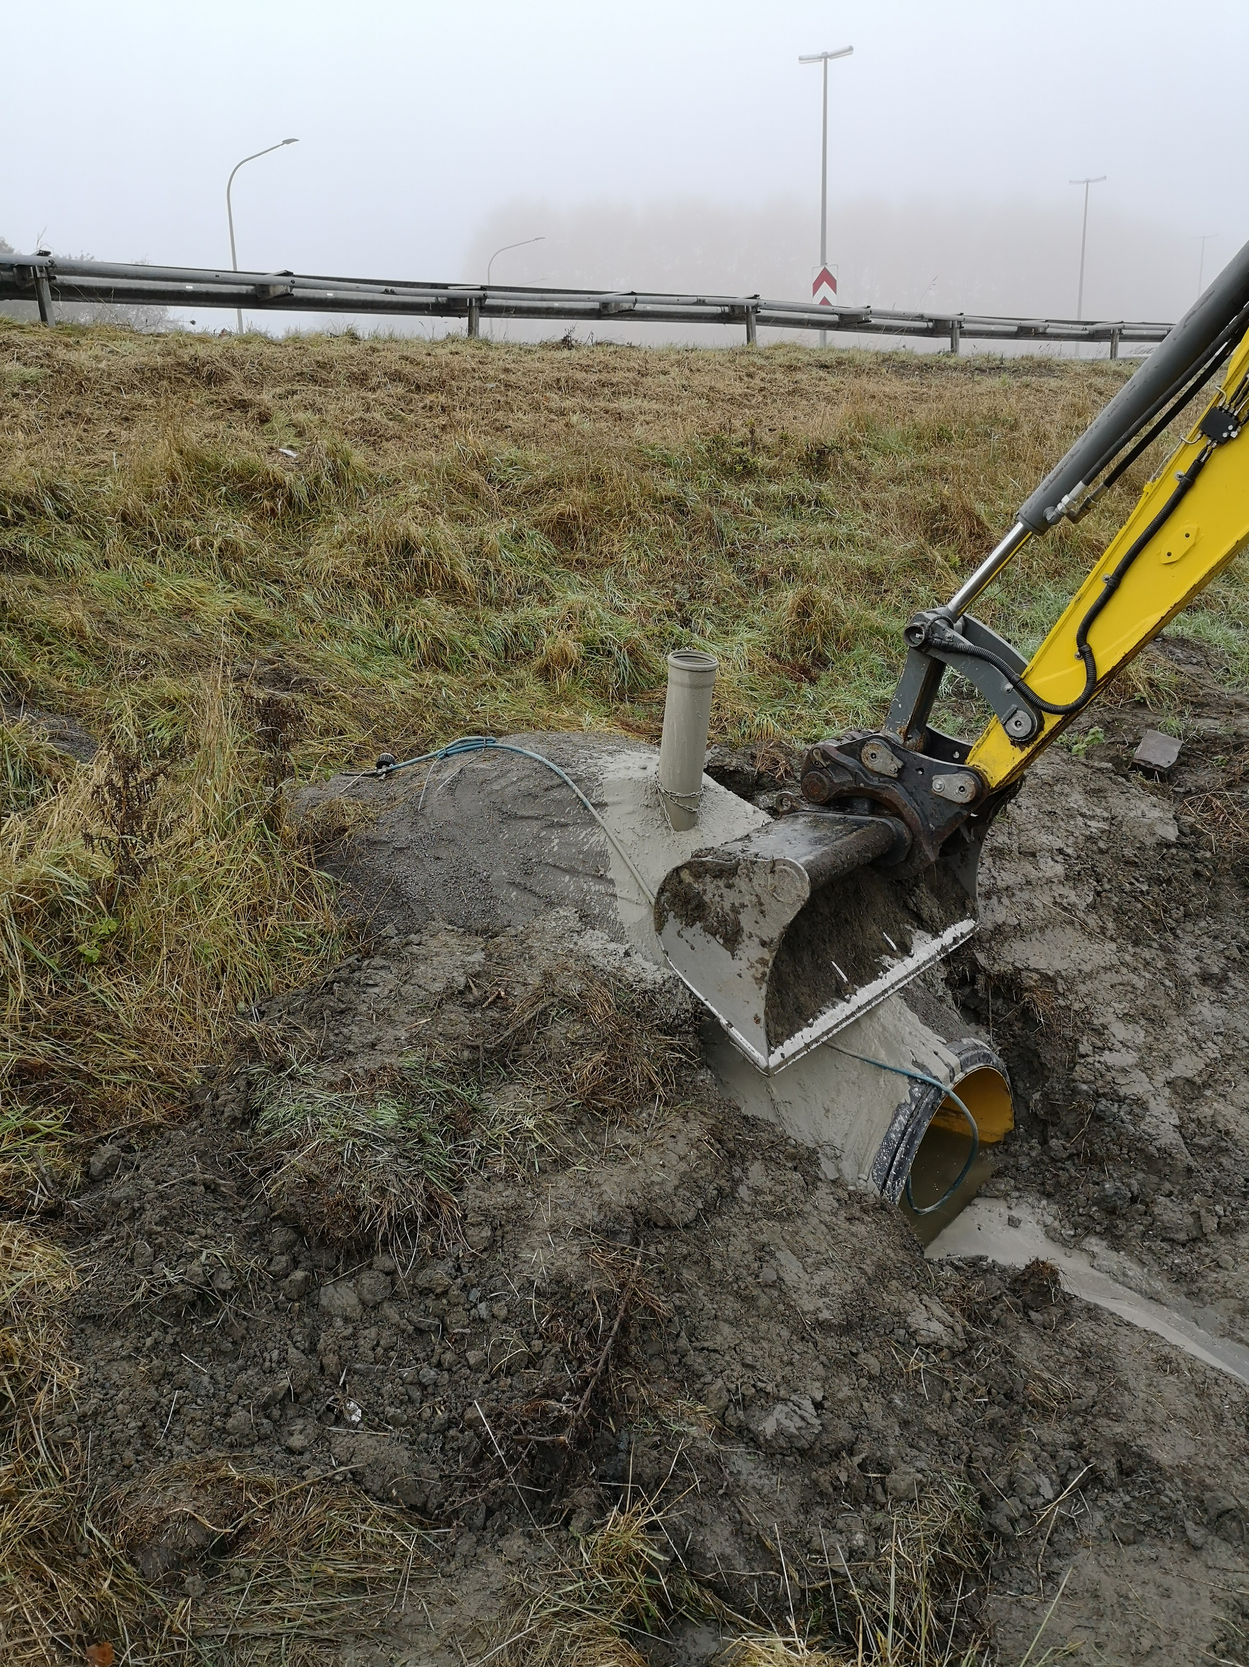
Bouchons en béton sec + buse d’injection et évents

Slide 11
Choix du tuyau en 6 m de long utile

Slide 13
Béton d’injection FT Filmix, pompé, demandé en C30/37. Consomation entre Buse diam 1500 et tuyau int 1000: 850 à 900l/m soit 56m³(charge des mixeur incomplète). Bétonnage en 2 phases/jour

Slide 14
Chantier E25 terminé, budget restant =>on nous autorise à tuber la buse de la Grande Fontaine sous la N4 (11 sur la liste infra Lux)

Slide 15
Avec déformation en plafond et affaissement /dégradation du BAC. Cout total par Buse

Slide 16
Budget: 90 000 € pour une buse de 58m soit 1500 €/m. Consommation béton par m courant +/- 850 l
Délai: possibilité de moins de 2 semaines
1 jour curage rivière et installation de chantier
1jour nettoyage haute pression buse
1 jour tubage et calage
1 jour batardeau et déviation du cours d’eau
1 jour bouchons
2 jours de bétonnage

